Slide 1
Кумиры и символы Малой Родины на карте проекта
Таганрог, 2013

Slide 2
«Нашего города и многих-многих других просто нет на карте. Нас выкинули за борт. Я хотела написать о Савве Сторожевском, но я ничего о нем не знаю. А в Звенигороде, я думаю, не знают о наших Зарайских святых» (из письма школьницы)

Slide 5
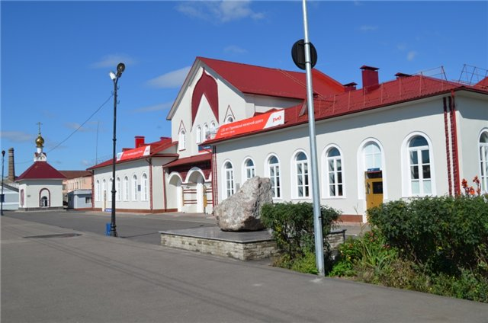
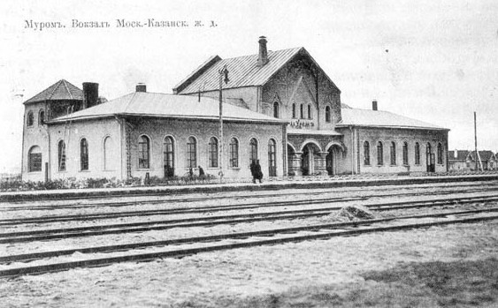
«Россия слишком мало известна русским» - А.Пушкин
Вокзал в Муроме

Slide 6
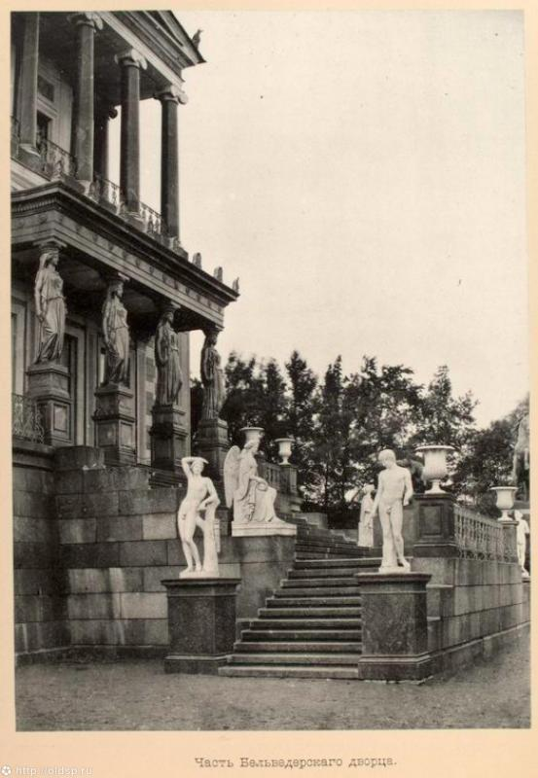
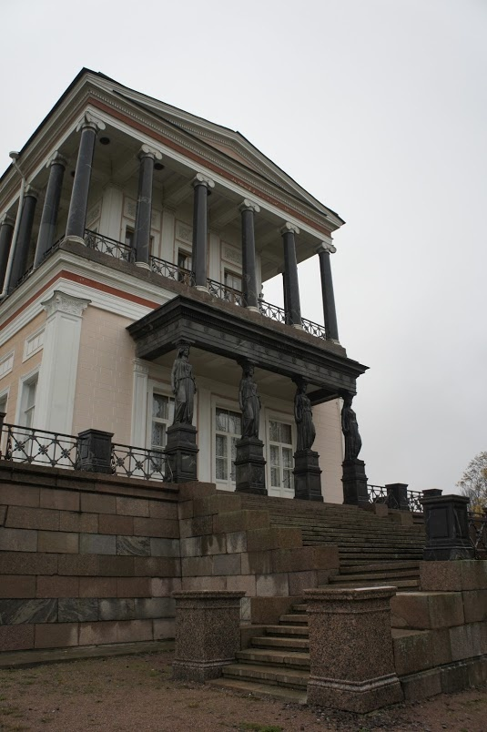
Дворец Бельведер в Петергофе

Slide 7
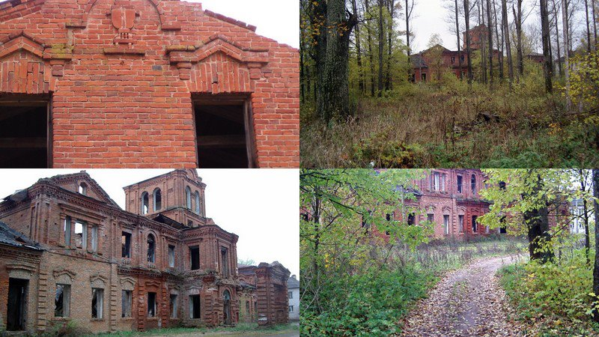
Барская усадьба в д. Крулихино Псковской области

Slide 8
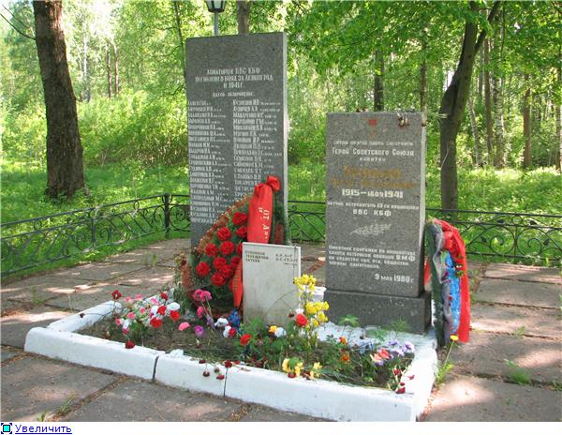
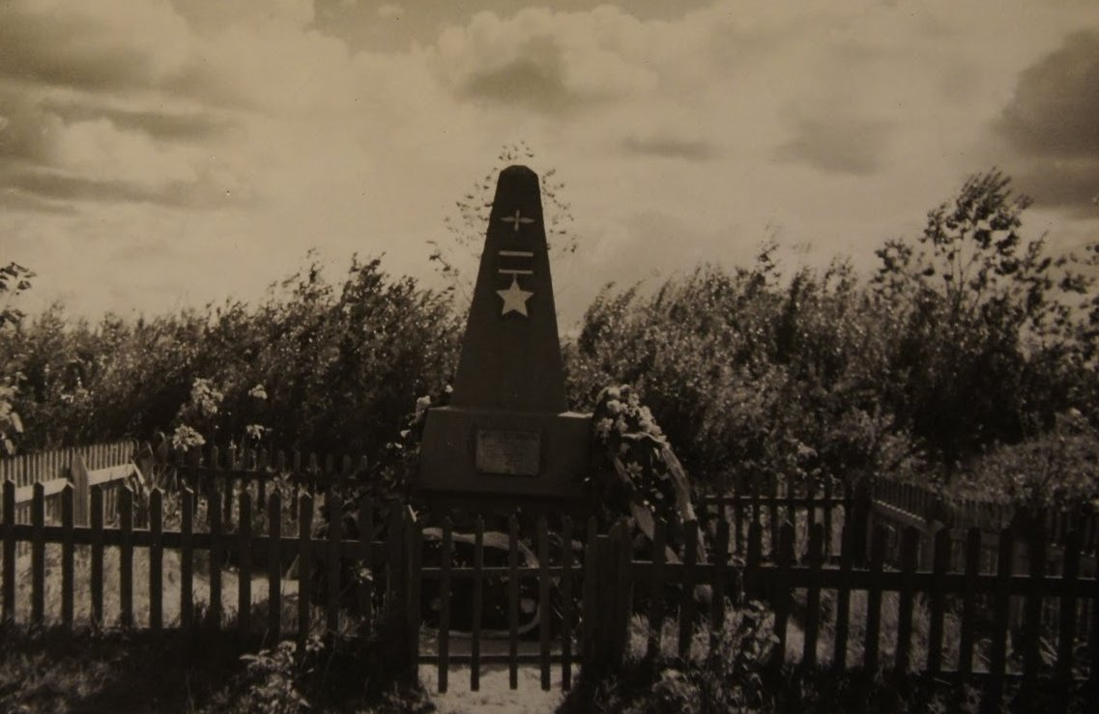
«Мы не забыли вас, ребята…»
Братская могила защитников Балтийского неба

Slide 9
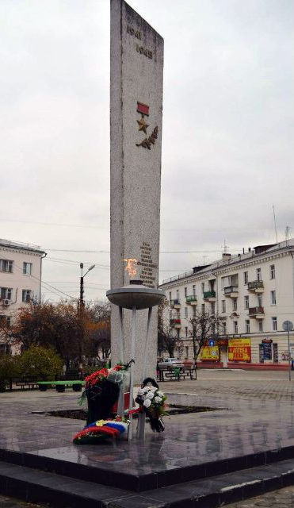
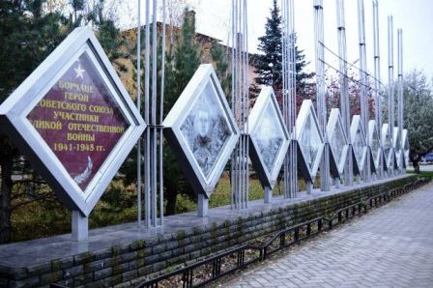
Стела-памятник и аллея героев в г. Бор Нижегородской области

Slide 10
Советское – символы или городcкая скульптура?
Notes:
памятник В.И. Ленину в Вятке

Slide 11
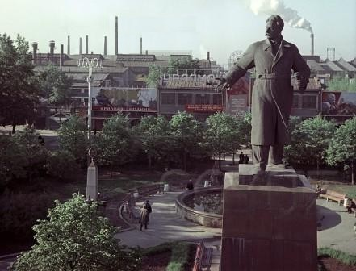
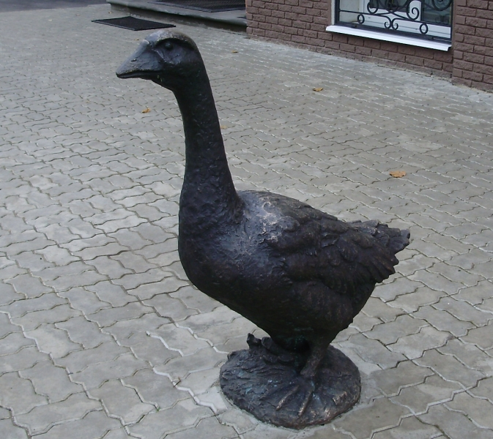
Памятник C. Орджоникидзе в Екатеринбурге
Арзамасский гусь

Slide 12
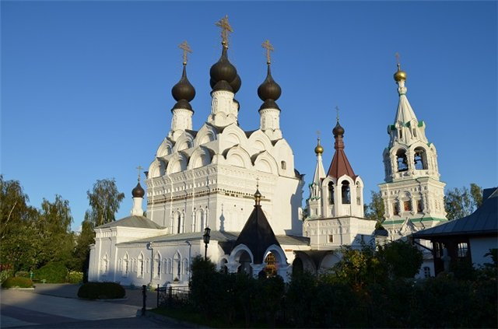
Храмы нашей судьбы
Свято-Троицкий монастырь в Муроме

Slide 13
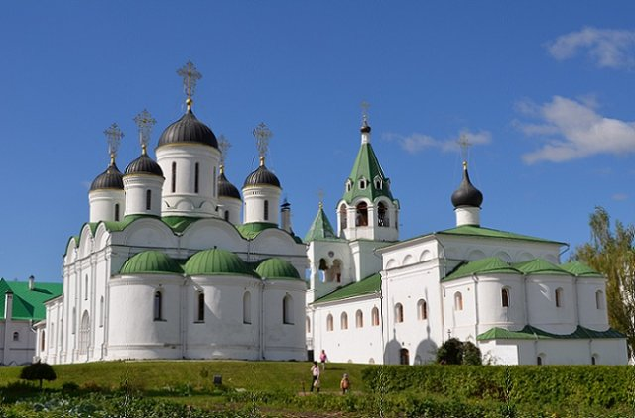
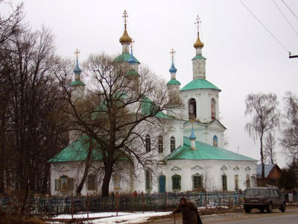
Спасо-Преображенский монастырь в Муроме
Церковь Преображения Господня на Смоленщине
Notes:
Спасо-Преображенский монастырь в Муроме и Церковь Преображения Господня на Смоленщине

Slide 14
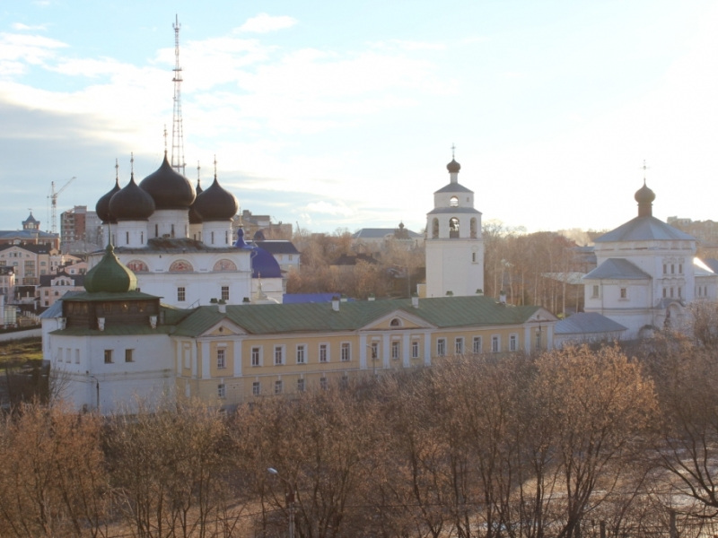
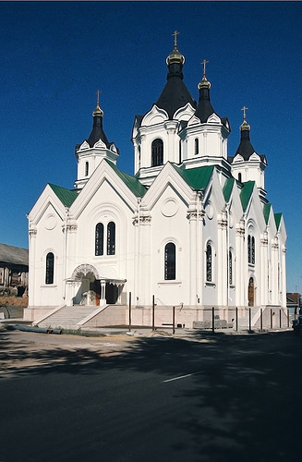
Вятский Свято-Трифонов Успенский монастырь
Храм Рождества Христова в Арзамасе
Notes:
Вятский Свято-Трифонов Успенский монастырь и храм Рождества Христова в Арзамасе

Slide 15
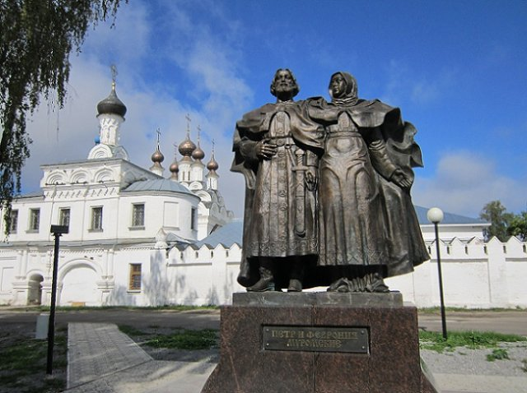
Памятник Петру и Февронии в Муроме
Notes:
памятник Петру и Февронии в Муроме

Slide 16
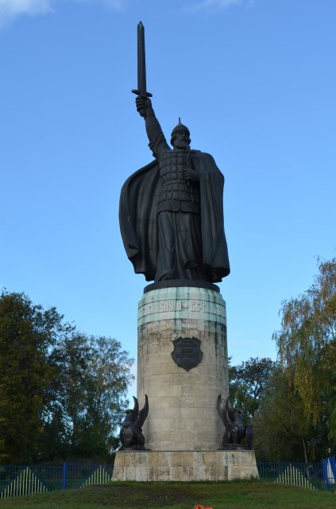
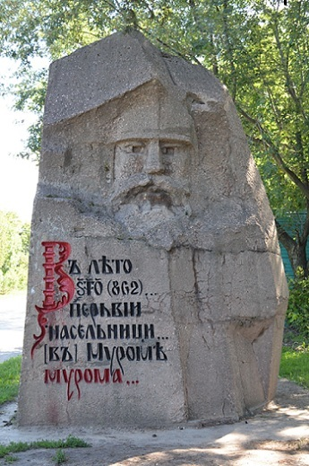
«Земля легенд»
Памятник Илье Муромцу и Былинный камень в Муроме
Notes:
Памятник Илье Муромцу и Былинный камень

Slide 17
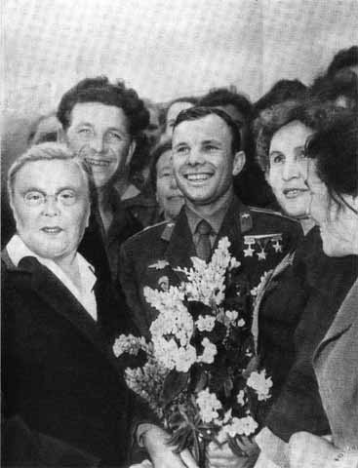
Имена-символы

Slide 18
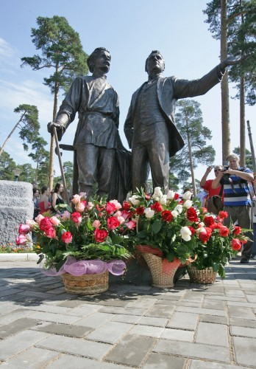
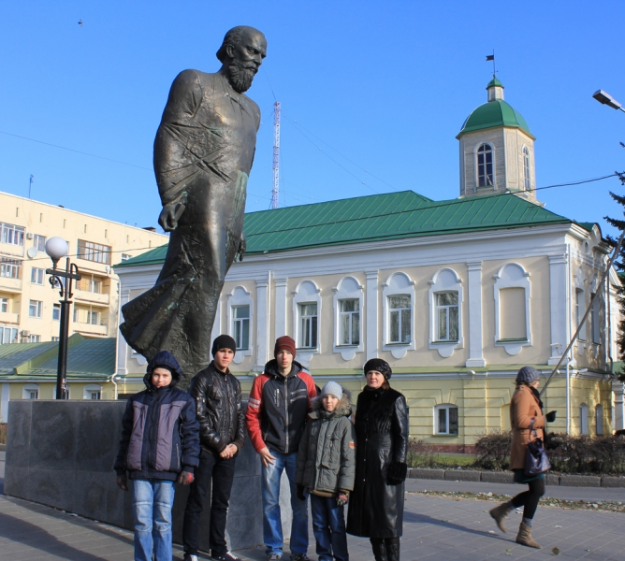
«…единственным указателем нашего умственного развития остается литература» И. Киреевский
Памятник Достоевскому в г. Омске и памятник Шаляпину и Горькому в г. Бор
Notes:
Памятник Достоевскому в Омске

Slide 19
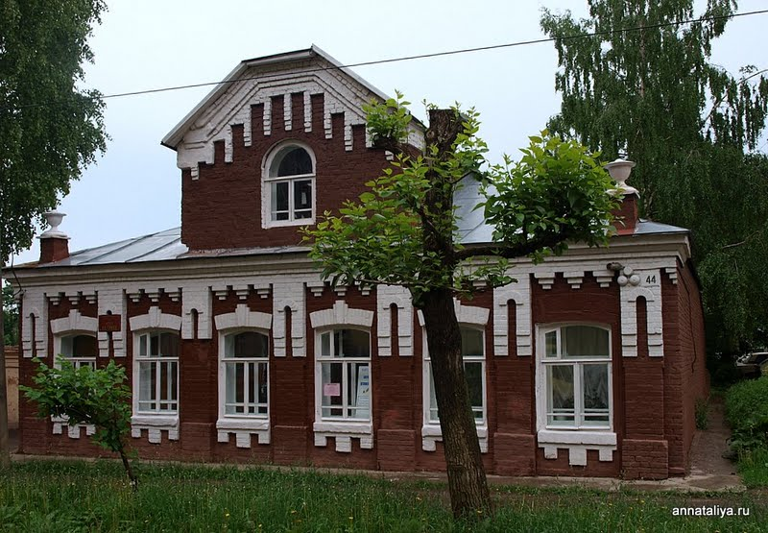
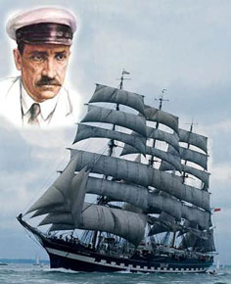
Дом Гриневских в Вятке
Notes:
Дом Гриневских и памятник Грину в Вятке

Slide 20
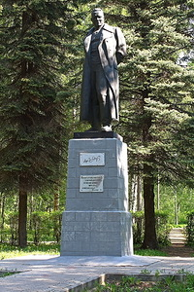
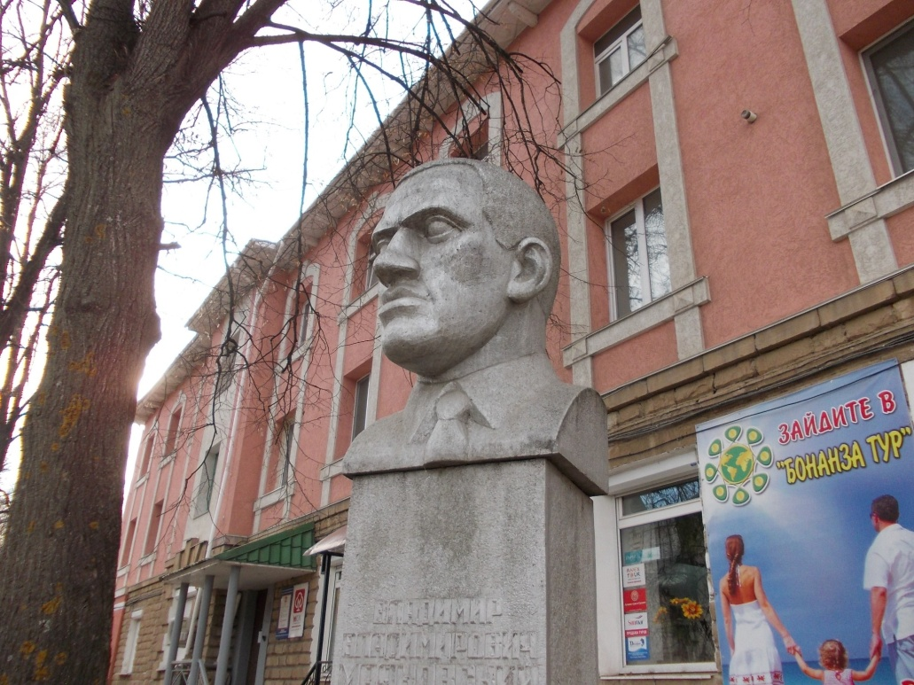
Памятник Маяковскому в г. Алметьевске
Памятник Гайдару в Арзамасе
Notes:
памятник Шаляпину и Горькому в Нижегородской области и памятник Маяковскому в Алметьевске

Slide 21
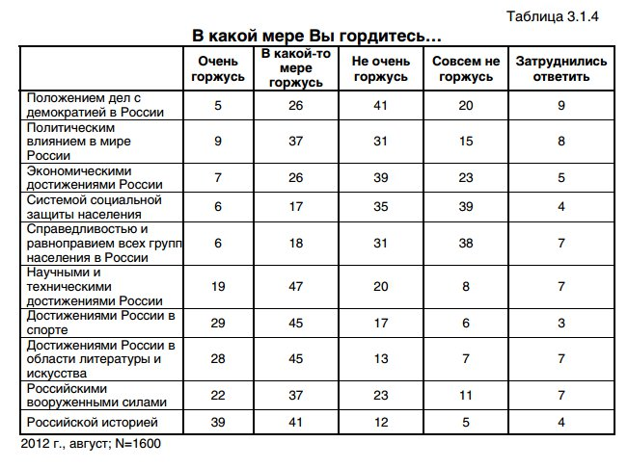

Slide 22
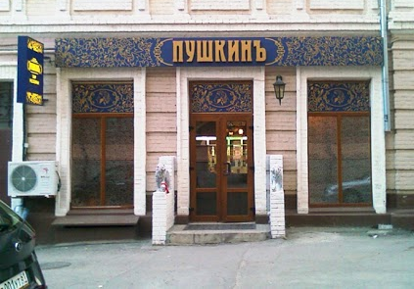

Slide 24
MENU
Ростбиф на английский манер, как было описано в «Евгении Онегине» А.С. Пушкина
Булгаковские бараньи котлетки
Филе гуся с померанцем, навеянное рассказом И.С. Тургенева «Му-Му»
Томленый бараний бок с кедровыми орехами, белыми грибами и еще бог знает чем -«кулинарный» образ из «Мертвых душ» Гоголя, неисчерпаемом источнике гастрономических идей.

Slide 26
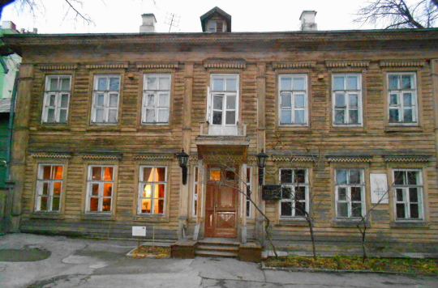
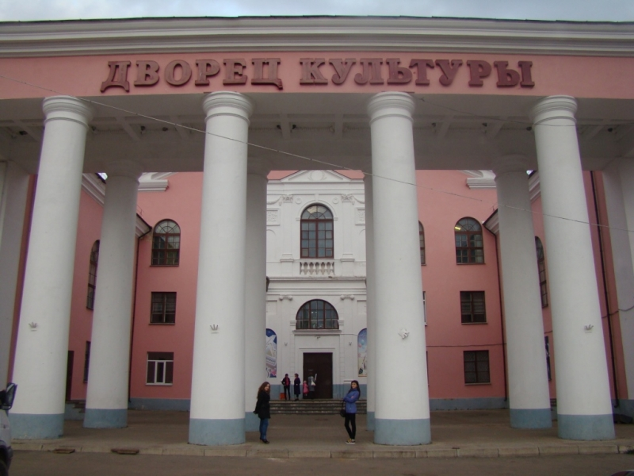
Литературный музей-усадьба А.Н. Толстого в Самаре
Дворец культуры в Канаше

Slide 27
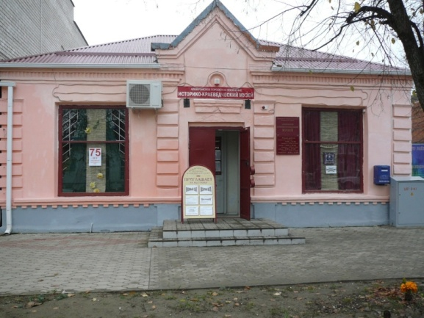
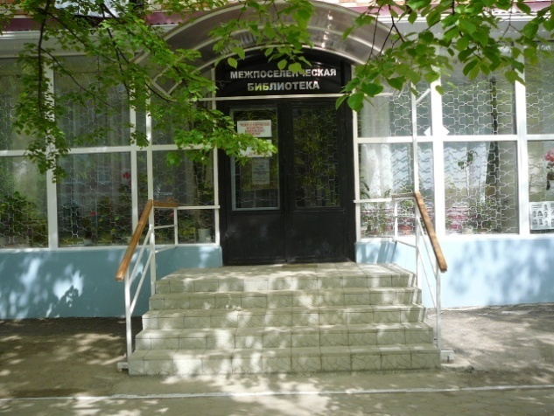
Апшеронский историко- краеведческий музей и Межпоселенческая библиотека Апшеронского района
Notes:
Библиотека имени Герцена в Вятке с мемориальным кабинетом, которая была открыта при непосредственном участии писателя.

Slide 28
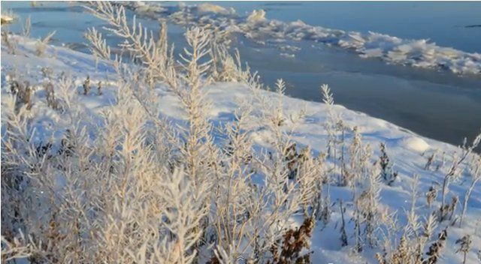
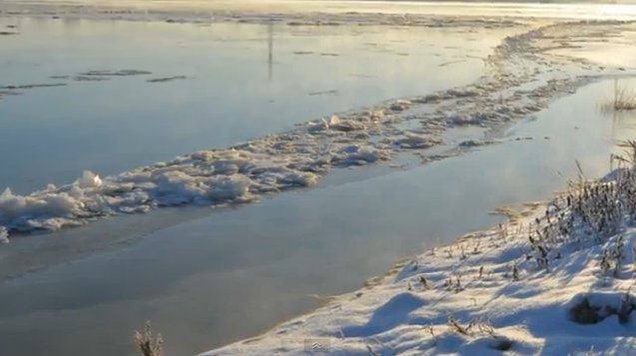
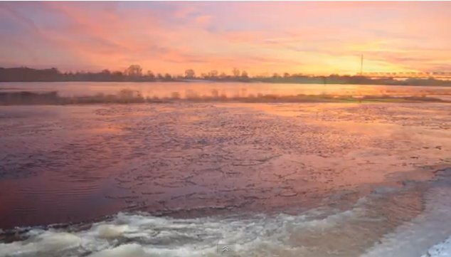
«Красота невиданная»
«Ока… декабрь…ледоход» в Муроме

Slide 29
«Все эти памятники истории, культуры и археологии позволяют выделить наш регион из разряда «исторических окраин». Организаторам – респект!»
П. Смурыгина, г. Новомосковск

Slide 30
Благодарю за внимание!
Валерия Д. Стельмах
stelmakh@pbl.ru

